Slide 1
音樂分析-我不願讓你一個人(五月天
HE1C
1103300157 陳宗郁 1103300148廖宣淩
1103300143蔡易珊 1103300168吳珮妤
1103300133盧奕 1103300166龔郁純
1103300150尚若君

Slide 2
節奏
這首曲子為4/4拍子!

Slide 3
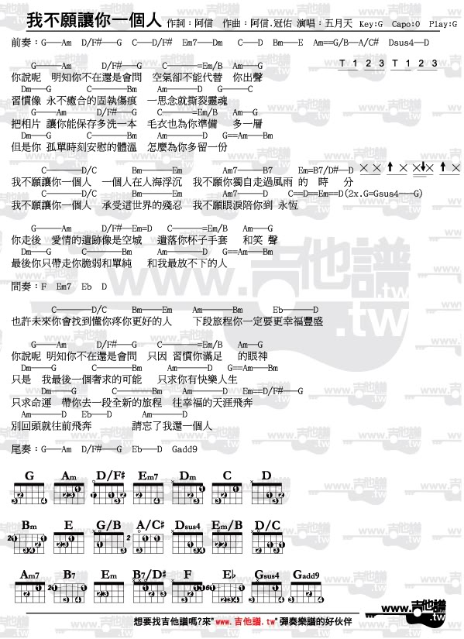
旋律
這首曲子為開離和弦。
G大調。

Slide 4
和聲
這首歌主要只有阿信的歌聲，並沒有任何的和聲。

Slide 5
織度
這首歌曲為主音音樂
因為主要是以阿信的歌聲為主，背景的伴奏則只是陪襯而已。

Slide 6
曲式
為二段體 A-B
因為二段體還有分單二部跟副二部，這首歌應為複二部，因為ABAB循環
(二部式是由相對獨立，結構相當，一般為同樣重要的兩個月段組成的樂曲，可以做為獨立的樂曲，也可以做為大型樂曲的基礎結構。)

Slide 7
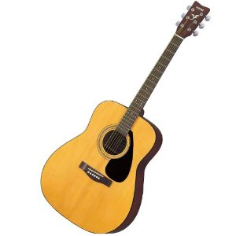
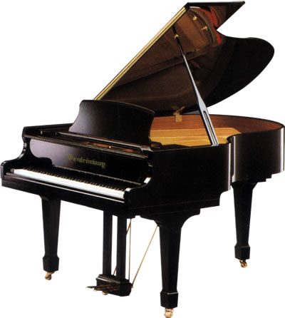
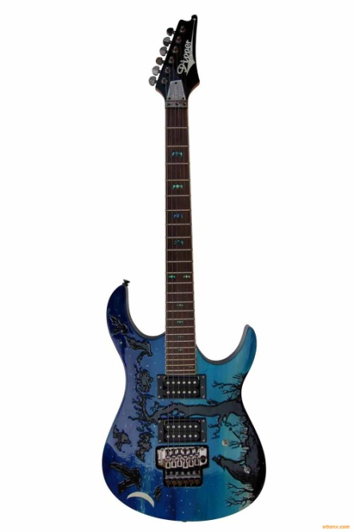
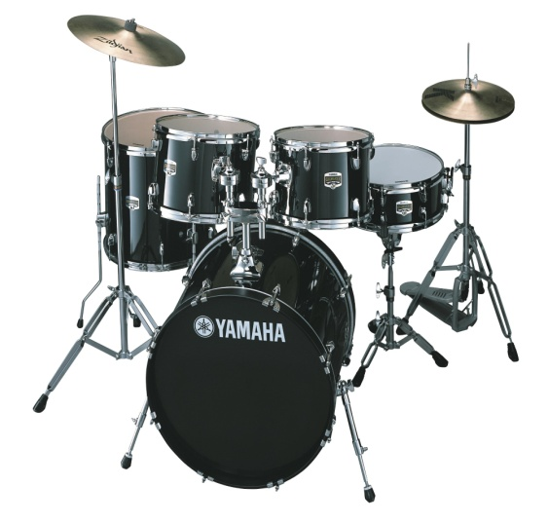
音樂的表現OR樂器
樂器:木吉他，電吉他，鋼琴，爵士鼓，Vocal

Slide 8
謝謝老師的觀賞~

